Slide 1
한국어 음성인식

Slide 2
종류들
OpenAI사의 whisper 설치
Google API
AMAZON
Microsoft
ETRI API
네이버의 API(유료)
카카오의 API(유료)

Slide 3
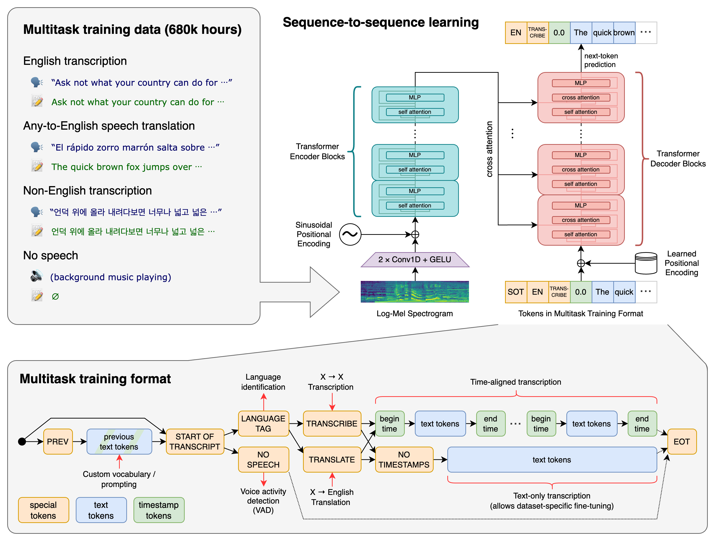
OpenAI의 whisper
https://github.com/openai/whisper

Slide 4
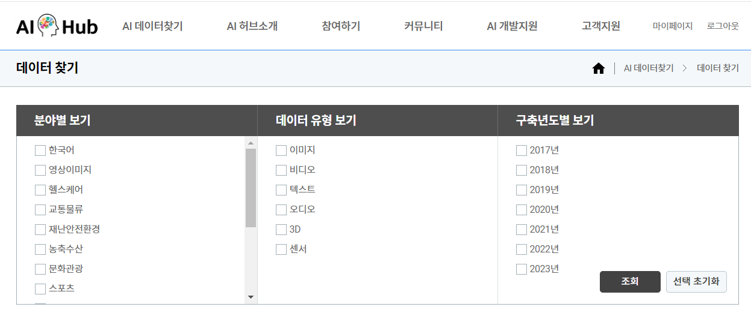
한국어 학습데이타창고

Slide 5
한국어 음성인식 고성능으로 만드는 방법
1. 기본 모델 입수
(구매 또는 download)
2. Domain data입수
(고객사로부터)
3. 상세 학습
(고성능 GPU 구매 또는 Cloud)
4. 판매 및 설치
(성능 평가후 운영)
AI에서 개발이란?
- 코딩을 하는게 아니라, 학습을 시켜 성능을 업그레이드해주는 것이다.

Slide 6
한국어 음성인식 시스템 구성방법(고객사)
3. 사용자 UI
1. 기본 시스템 준비
(API 또는 local 서버)
<질의>
<응답>
2. 상세학습 모델준비
<품질규격>
사용자 허용할수 있는 시간내 응답생성(고성능 서버증설)
우회 대응 방법 (상담원 또는 홈페이지, 앱등)

Slide 7
한국어 음성인식 활용하는 방법
유튜브, 영상 자막
동시통역
번역 초안
키오스크, 앱, 웹등 (다국어지원)

Slide 8
관련 실습
Whisper → my_test2_1.ipynb
Google, vosko → my_test2_1_1.ipynb

